Slide 1



OPENGIS
Phần 1: Giới thiệu về Ionic Framework và GIS mobile
Đỗ Thành Long
dtlong@opengis.vn
https://opengis.vn

Slide 2

Nội dung
Tổng quan về ứng dụng GIS trên di động và xu hướng phát triển
Giới thiệu Ionic Framework: Kiến trúc, ưu điểm và ứng dụng thực tế
Khái niệm Ionic Framework và ứng dụng trong phát triển GIS mobile
Tổng quan về các công nghệ liên quan

Slide 3
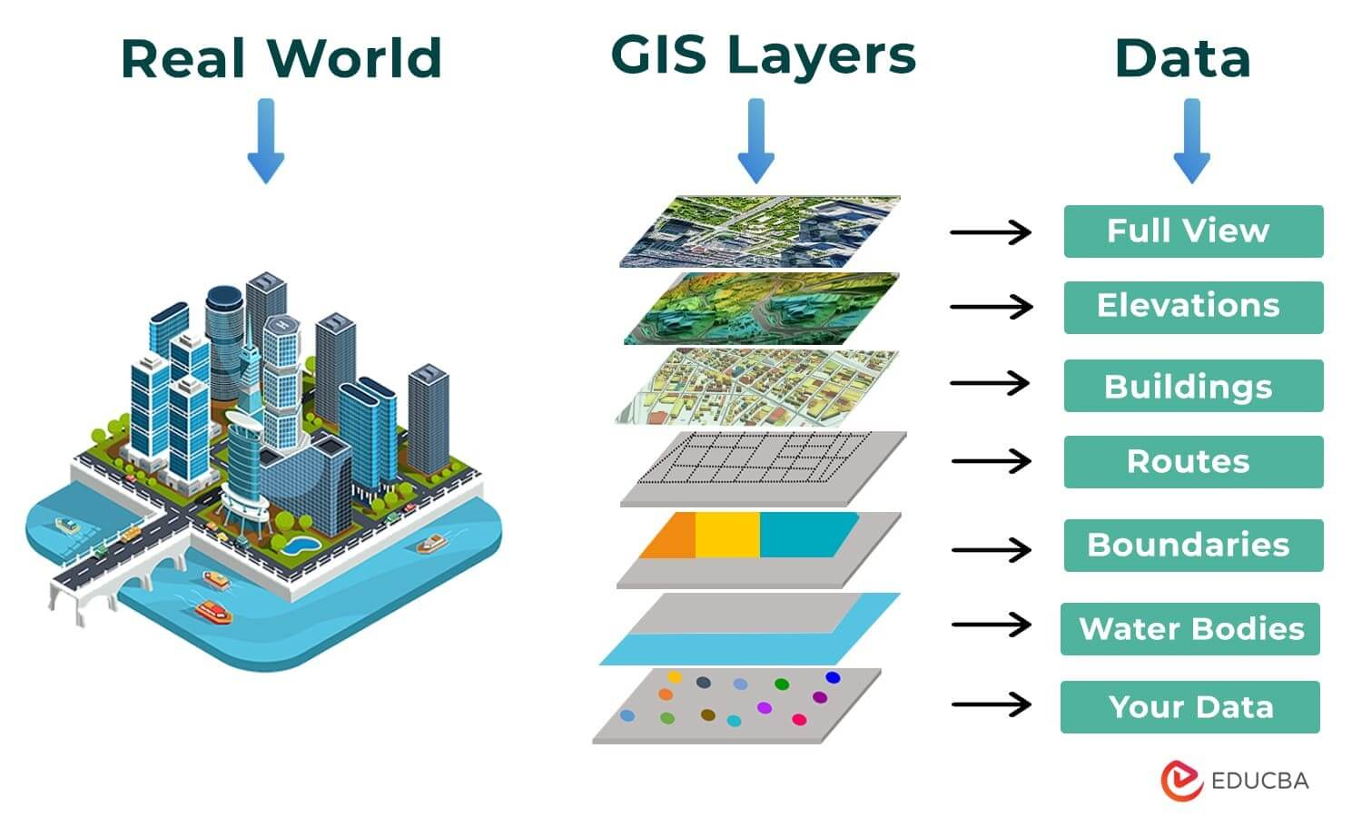
1. Ứng dụng GIS trên di động và xu hướng phát triển: Khái niệm GIS (Geographic Information System)
GIS thu thập, lưu trữ, phân tích và hiển thị dữ liệu không gian liên quan đến vị trí trên Trái Đất như thế nào?

Slide 4
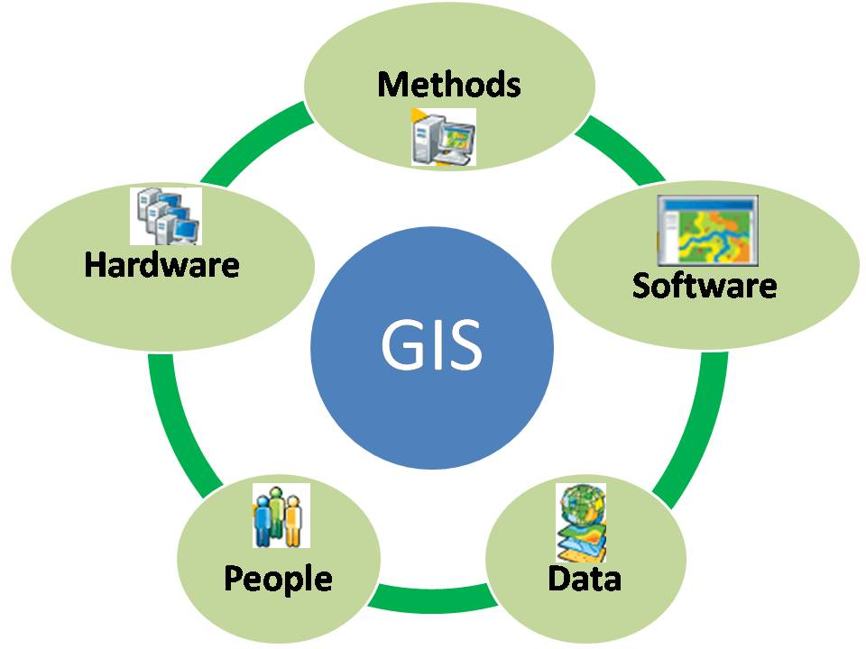
1. Ứng dụng GIS trên di động và xu hướng phát triển: Khái niệm GIS (Geographic Information System)
Phát triển ứng dụng GIS cho thiết bị di động cần làm những gì?

Slide 5

1. Ứng dụng GIS trên di động và xu hướng phát triển: Khái niệm GIS (Geographic Information System)
Trên thiết bị di động, GIS mang lại khả năng truy cập thông tin địa lý mọi lúc, mọi nơi, hỗ trợ các tác vụ như định vị, tìm đường, quản lý tài nguyên và phân tích không gian

Slide 6
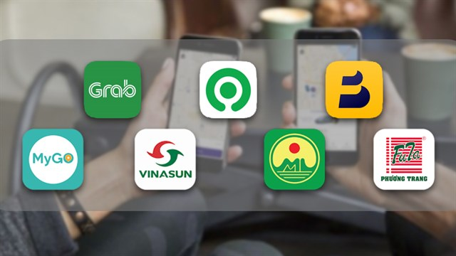

1. Ứng dụng GIS trên di động và xu hướng phát triển: Ứng dụng của GIS trên di động
Giao thông và logistics: Theo dõi vị trí phương tiện, tối ưu hóa lộ trình giao hàng.
Quản lý đô thị: Giám sát cơ sở hạ tầng, hỗ trợ quy hoạch đô thị.
Nông nghiệp: Theo dõi tình trạng cây trồng, quản lý tài nguyên nước.
Du lịch: Cung cấp bản đồ và thông tin địa điểm cho người dùng.

Slide 7
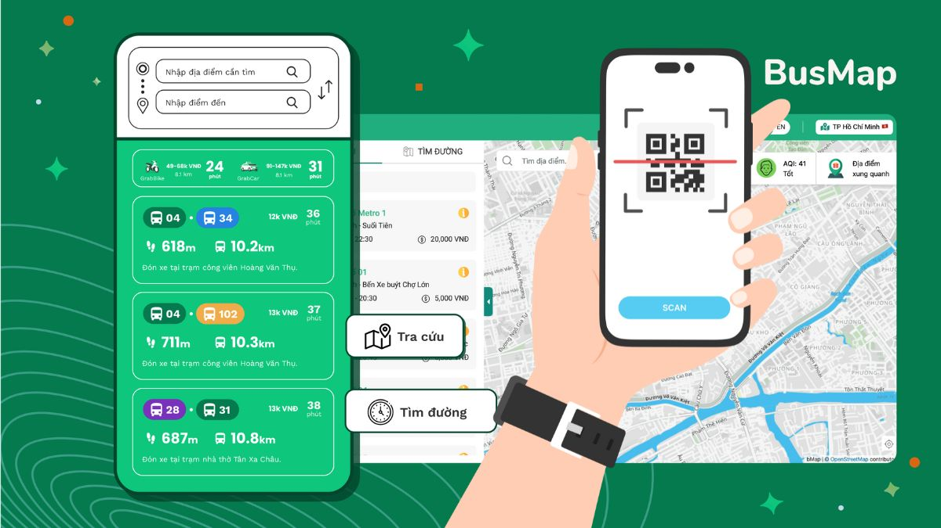
1. Ứng dụng GIS trên di động và xu hướng phát triển: Ứng dụng của GIS trên di động
Giao thông và logistics: Theo dõi vị trí phương tiện, tối ưu hóa lộ trình giao hàng.
Quản lý đô thị: Giám sát cơ sở hạ tầng, hỗ trợ quy hoạch đô thị.
Nông nghiệp: Theo dõi tình trạng cây trồng, quản lý tài nguyên nước.
Du lịch: Cung cấp bản đồ và thông tin địa điểm cho người dùng.

Slide 8
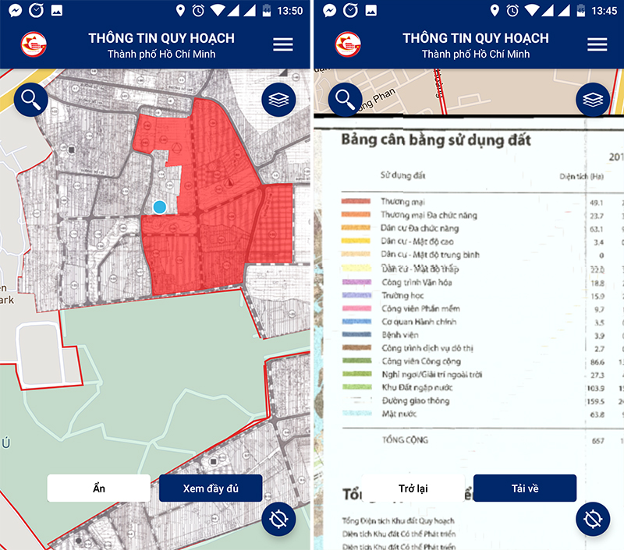
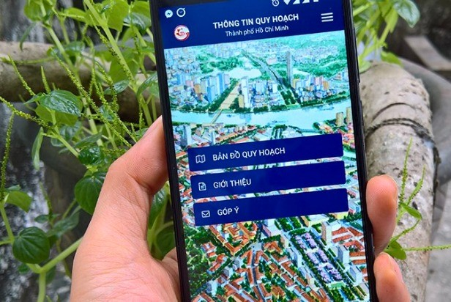
1. Ứng dụng GIS trên di động và xu hướng phát triển: Ứng dụng của GIS trên di động
Giao thông và logistics: Theo dõi vị trí phương tiện, tối ưu hóa lộ trình giao hàng.
Quản lý đô thị: Giám sát cơ sở hạ tầng, hỗ trợ quy hoạch đô thị.
Nông nghiệp: Theo dõi tình trạng cây trồng, quản lý tài nguyên nước.
Du lịch: Cung cấp bản đồ và thông tin địa điểm cho người dùng.

Slide 9

1. Ứng dụng GIS trên di động và xu hướng phát triển: Ứng dụng của GIS trên di động
Giao thông và logistics: Theo dõi vị trí phương tiện, tối ưu hóa lộ trình giao hàng.
Quản lý đô thị: Giám sát cơ sở hạ tầng, hỗ trợ quy hoạch đô thị.
Nông nghiệp: Theo dõi tình trạng cây trồng, quản lý tài nguyên nước.
Du lịch: Cung cấp bản đồ và thông tin địa điểm cho người dùng.

Slide 10
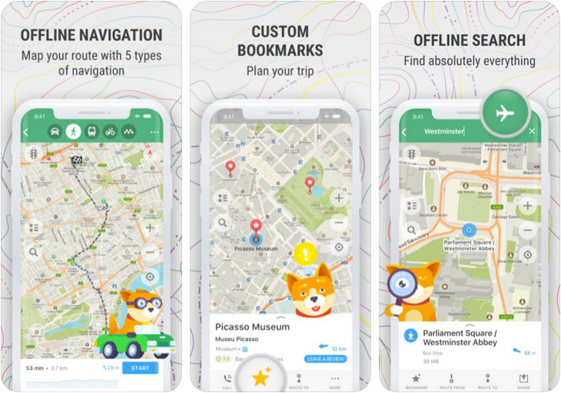
1. Ứng dụng GIS trên di động và xu hướng phát triển: Ứng dụng của GIS trên di động
Giao thông và logistics: Theo dõi vị trí phương tiện, tối ưu hóa lộ trình giao hàng.
Quản lý đô thị: Giám sát cơ sở hạ tầng, hỗ trợ quy hoạch đô thị.
Nông nghiệp: Theo dõi tình trạng cây trồng, quản lý tài nguyên nước.
Du lịch: Cung cấp bản đồ và thông tin địa điểm cho người dùng.

Slide 11
1. Ứng dụng GIS trên di động và xu hướng phát triển: Xu hướng phát triển
Tích hợp GPS và cảm biến để thu thập dữ liệu chính xác hơn.
Ứng dụng big data và trí tuệ nhân tạo (AI) để phân tích và dự đoán xu hướng.
Phát triển ứng dụng đa nền tảng nhằm giảm chi phí và tăng hiệu quả triển khai.

Slide 12

2. Giới thiệu Ionic Framework: Ionic Framework là gì?
Ionic là một framework mã nguồn mở dùng để phát triển ứng dụng di động đa nền tảng dựa trên các công nghệ web như HTML, CSS và JavaScript.
Nền tảng Ionic dựa trên Angular và sử dụng Cordova hoặc Capacitor để truy cập các tính năng native của thiết bị như GPS, camera.

Slide 13
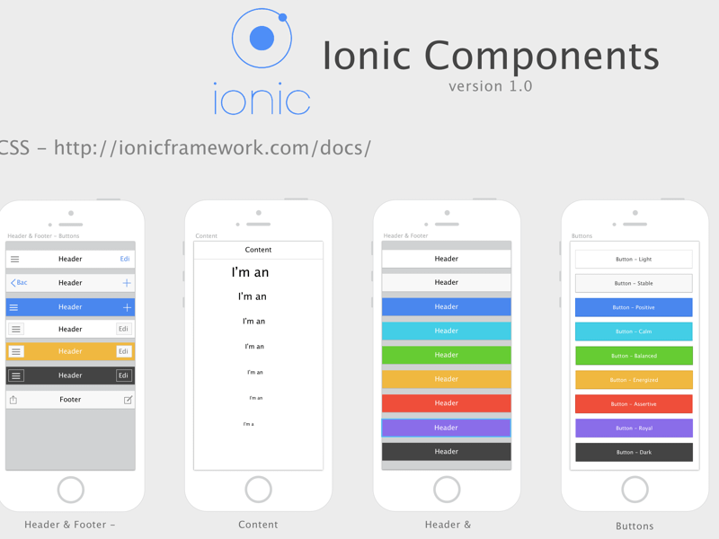
2. Giới thiệu Ionic Framework: Ionic Framework là gì?
Ionic là một framework mã nguồn mở dùng để phát triển ứng dụng di động đa nền tảng dựa trên các công nghệ web như HTML, CSS và JavaScript.
Nền tảng Ionic dựa trên Angular và sử dụng Cordova hoặc Capacitor để truy cập các tính năng native của thiết bị như GPS, camera.

Slide 14
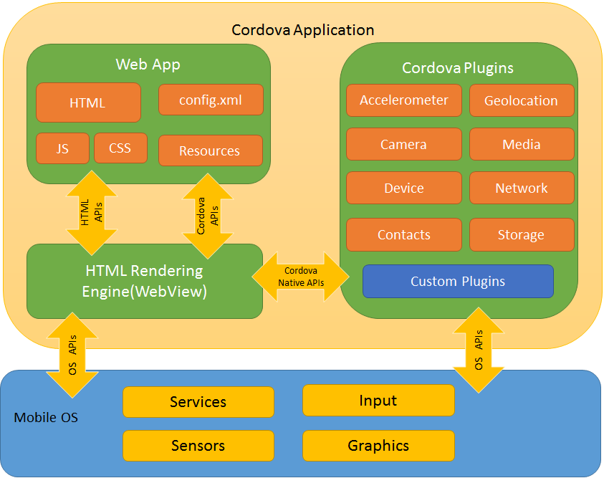
2. Giới thiệu Ionic Framework: Kiến trúc của Ionic
Sử dụng web components để xây dựng giao diện người dùng.
Ứng dụng Ionic được tổ chức thành các pages (trang), components (thành phần) và services (dịch vụ) để quản lý logic và dữ liệu.

Slide 15
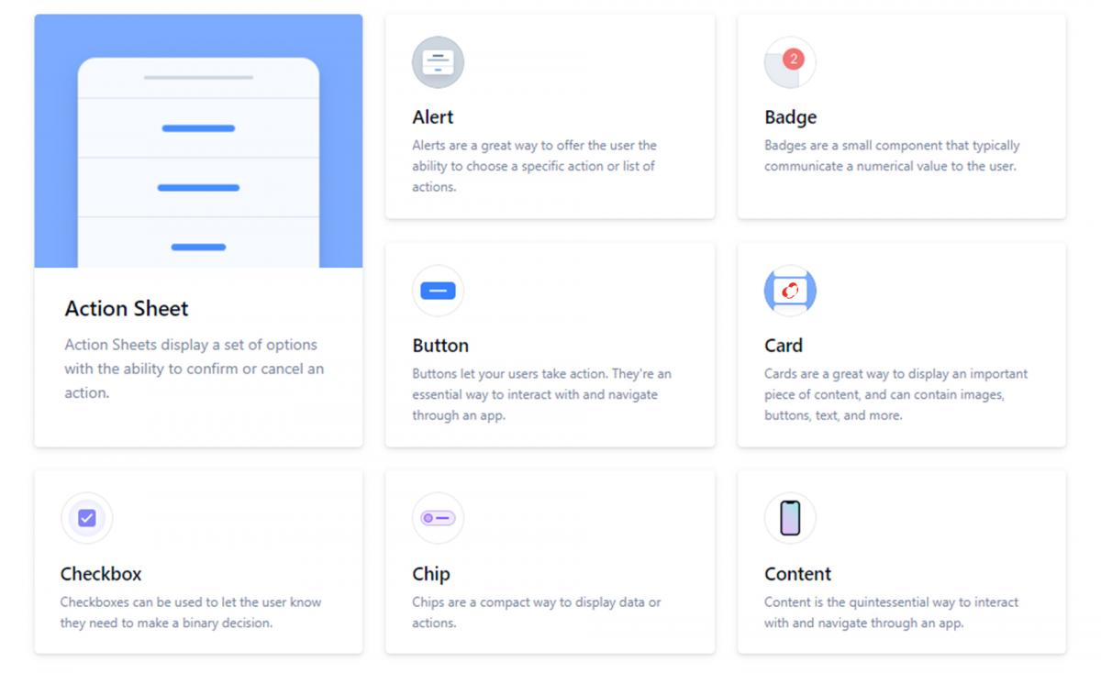
2. Giới thiệu Ionic Framework: Kiến trúc của Ionic

Slide 16
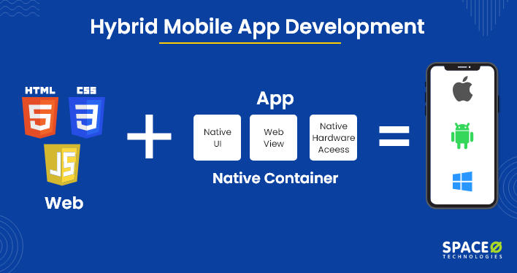
2. Giới thiệu Ionic Framework: Ưu điểm của Ionic
Phát triển nhanh chóng: Dựa trên công nghệ web quen thuộc.
Đa nền tảng: Một mã nguồn có thể chạy trên iOS, Android và cả web.
Giao diện đẹp: Thư viện giao diện người dùng (UI) phong phú và nhất quán.
- Dễ bảo trì: Mã nguồn rõ ràng nhờ sử dụng TypeScript và Angular.

Slide 17
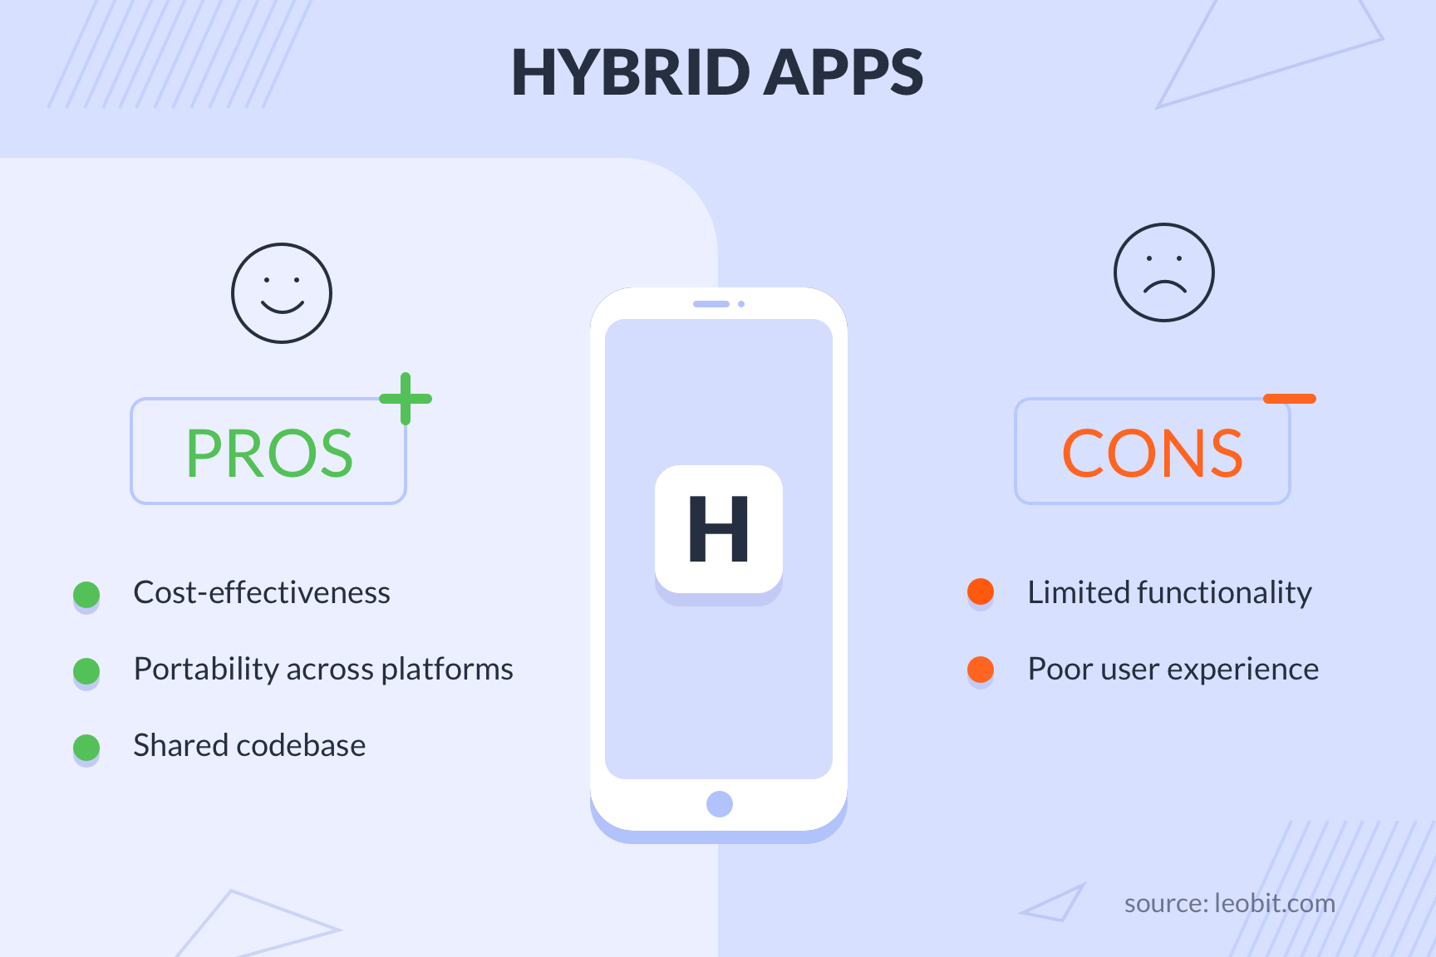
2. Giới thiệu Ionic Framework: Ưu điểm của Ionic
Phát triển nhanh chóng: Dựa trên công nghệ web quen thuộc.
Đa nền tảng: Một mã nguồn có thể chạy trên iOS, Android và cả web.
Giao diện đẹp: Thư viện giao diện người dùng (UI) phong phú và nhất quán.
- Dễ bảo trì: Mã nguồn rõ ràng nhờ sử dụng TypeScript và Angular.

Slide 18
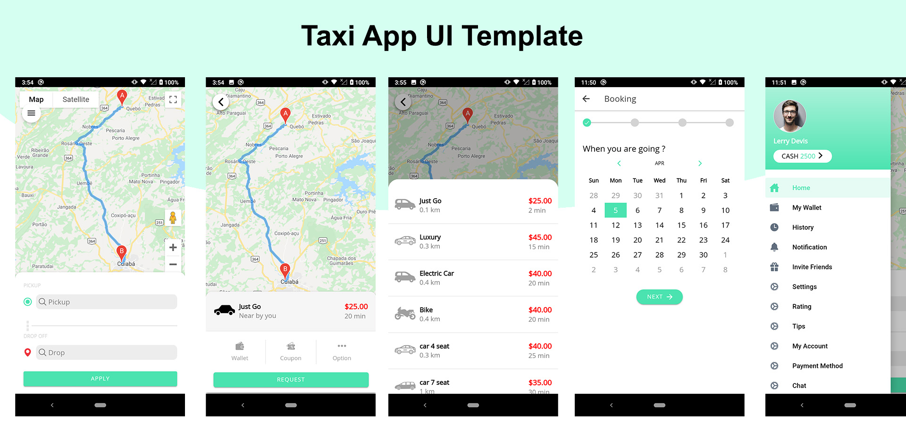
2. Giới thiệu Ionic Framework: Ứng dụng thực tế
Ionic được sử dụng rộng rãi trong các lĩnh vực như thương mại điện tử, giáo dục, y tế, và đặc biệt là GIS (hiển thị bản đồ, theo dõi vị trí).
https://codecanyon.net/item/ionic-5-template-bundle-ionic-5-themes-bundles-ionic-5-templates-with-10-apps/31509075

Slide 19
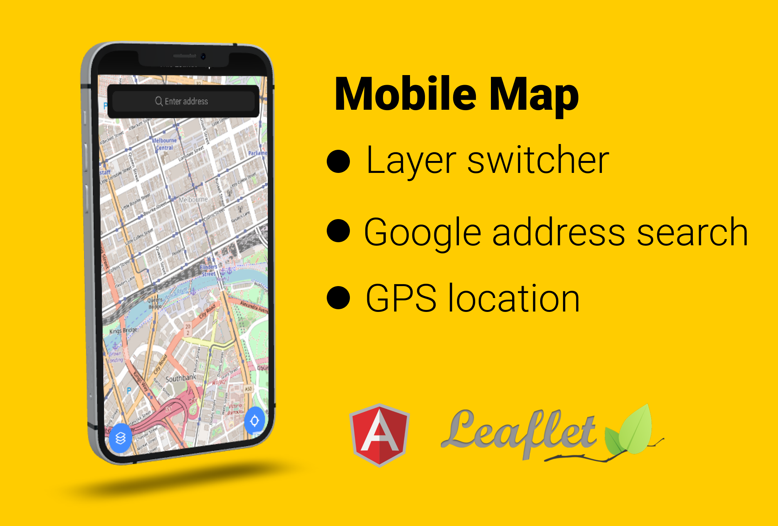
3. Ứng dụng trong phát triển GIS mobile
Tích hợp các thư viện GIS như Leaflet để hiển thị bản đồ và dữ liệu không gian.
Sử dụng tính năng native (như GPS) để thu thập và hiển thị thông tin vị trí.
Phù hợp cho các ứng dụng GIS từ đơn giản đến trung bình, chẳng hạn như ứng dụng du lịch hoặc quản lý tài sản.

Slide 20
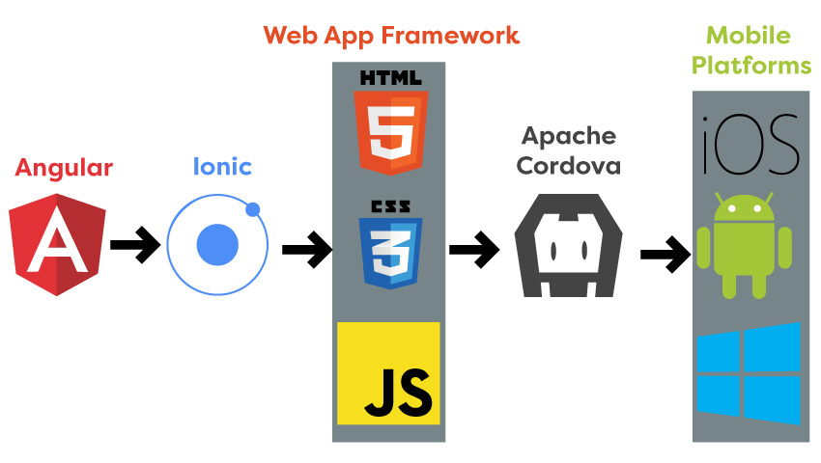
4. Tổng quan về các công nghệ liên quan
- HTML: Ngôn ngữ đánh dấu để tạo cấu trúc trang web.
- CSS: Định dạng và trình bày giao diện người dùng.
- JavaScript: Thêm tính năng tương tác và động cho ứng dụng.
- Angular: Framework JavaScript mạnh mẽ để phát triển ứng dụng web động, là nền tảng chính của Ionic.

Slide 21
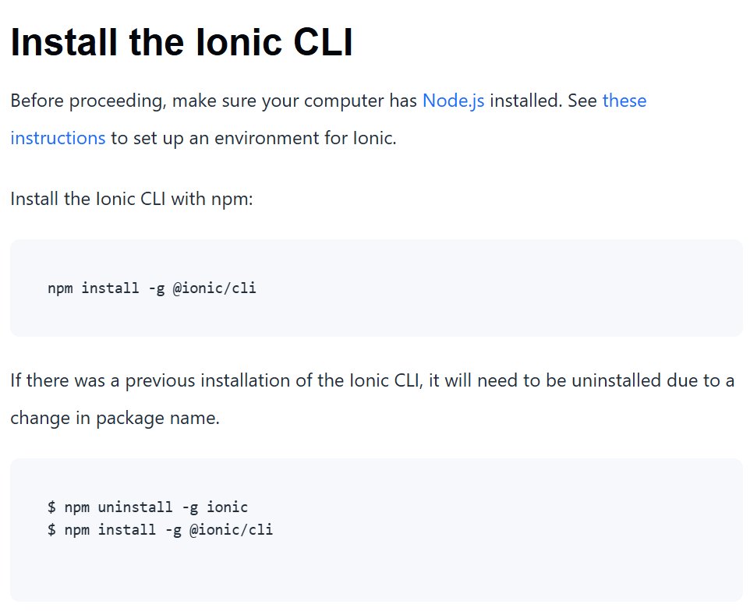
5. Cài đặt môi trường phát triển Ionic
https://ionicframework.com/docs/intro/cli

Slide 22
5. Tham khảo
https://ionicframework.com/
https://ionicframework.com/docs/intro/cli
https://docs.appery.io/docs/creating-an-app-ui-ionic-5-components-sample-app#google-map-page
https://codecanyon.net/item/ionic-5-template-bundle-ionic-5-themes-bundles-ionic-5-templates-with-10-apps/31509075

Slide 23
OPENGIS
THANK YOU

